Slide 1
Tehnologija održavanja radijalnih bušilica II deo

Slide 2
Tehnološki postupak opravke temeljne ploče
Temeljna ploča najčešće je oštećena u vidu: ogrebotina, udubljenja ili su oštećene ivice i T-kanali.
Provera stepena oštećenja se vrši lenjirom na dodir. Dozvoljen stepen oštećenja u vidu udubljenja
- dubine 0,5 mm - je manje od 15% na površini 60 cm².
Dublja oštećenja (dublja od 0,5 mm) se otklanjaju lepkom (popunjavaju se udubljenja) na bazi plastičnih masa. Ispupčenja se otklanjaju grebanjem.

Slide 3
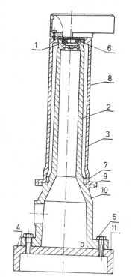
Tehnološki postupak opravke stuba
Na slici je prikazan poprečni presek stuba sa nosačem, radijalne bušilice TRI-80 .

Slide 4
Tehnološki postupak opravke stuba
Nepokretni stub (2) je pričvršćen vijcima (5) za temeljnu ploču (11). Njegova su oštećenja ređa.
Nakon odvijanja vijaka (4), sledi čišćenje temeljne ploče (11) od strugotine, zatim se vrši nameštanje stuba, a onda se vrši provera naleganja na temeljnu ploču.
Debljina 0,05 mm ne sme proći između stuba i temeljne ploče. Stub mora biti strogo normalan na temeljnu ploču. Radi toga se vrši provera pomoću ravne libele, koja se stavlja na gornju čeonu površinu stuba.
Proveru obaviti u uzdužnom i poprečnom pravcu. Dozvoljeno odstupanje je 0,15/1.000 mm. Pri većem odstupanju, površinu (4) stuba doraditi grebanjem.

Slide 5
Tehnološki postupak opravke stuba
Proveriti kvalitet konusnog ležaja (6), te ako je istrošen - oštećen zameniti ga novim.
Nosač konzole očistiti i proveriti da nisu oštećene spoljne površine (9 i 8). Sve ispupčene deformisane uboje odstraniti turpijom, a udubljenje popuniti lepkom na bazi plastičnih masa, nakon čega ih fino obraditi i ispolirati. Dopušteno odstupanje uboja je 0,5 mm, a cilindričnosti je manja od 0,05 mm.
Dublje i šire uboje (dubine 1-3 mm i širina 10-15 mm) popuniti akriloplastom, zatim stub obraditi na strugu, nakon čega sledi poliranje.

Slide 6
Tehnološki postupak opravke stuba
Ako je spoljna površina (8) istrošena više od 0,1 mm, sledi brušenje po celoj dužini, zatim se u otvor konzole stavlja čahura.
Obezbediti pravost površine (8).
Dozvoljeno odstupanje je manje od 0,05 mm za celu dužinu. Kontrolnik zazora debljine 0,05 mm ne sme proći između lenjira i površine (8).

Slide 7
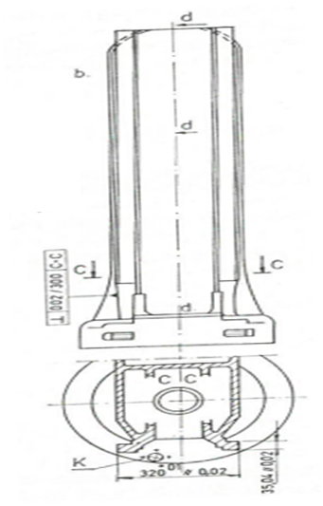
Tehnološki postupak opravke stuba i nosača konzole radijalne bušilice modela TBR-4
Na slici ispod prikazano je konstruktivno rešenje stuba (a) i nosača konzole (b) radijalne bušilice modela TBR-4.

Slide 8
Na stubu proveriti aksijalni ležaj 4 i radijalni ležaj 5 da nisu istrošeni-oštećeni. Ako su oštećeni-istrošeni, sledi zamena.
Isto se odnosi na zavrtanj (1). Zavrtanj može biti deformisan-savijen, zbog čega se proverava njegova pravost, zatim se proverava da nije oštećen navoj. Oštećeni zavrtanj zameniti novim.
Na nosaču konzole intenzivnije se troše vodeće klizne površine (kote 320 i 35 mm) po kojima klizi konzola. Površine se obrađuju : brušenjem, rendisanjem na dugohodnoj rendisaljki i grebanjem.
Pri obradi vodećih kliznih površina (kota 320 i 35 mm), održati paralelnost i normalnost označenu na crtežu.

Slide 9
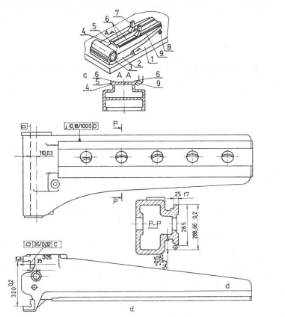
Tehnološki postupak opravke konzole
Slika ispod ilustruje dva konstruktivna rešenja konzola radijalnih bušilica:
a-radijalne bušilice modela TRI-80
b-radijalne bušilice modela TBR-4

Slide 10
U toku eksplotacije bušilice (radijalne) intenzivnije se troše vodeće klizne površine: 3, 4, 5, 6 i 9 .
Trošenje je veće u srednjem delu a manje na krajevima koji služe kao bazne ravni pri obradi. Obrada istrošenih površina može biti : grebanjem, rendisanjem i glodanjem, kao i međusobnom kombinacijom.
Pri obradi otvora (3) održati njegovu paralelnost sa površinom 6 (3//6), zatim normalnost površine (5) sa osom otvora, kao 9//5, 4//6.

Slide 11
Otvor na konzoli trošenjem se povećava, a prečnik stuba se smanjuje i tako nastaje neželjeni zazor, koji dovodi do zakošenja konzole, odnosno zaglavljivanja konzole, čime se umanjuje preciznost bušenja.
Pri obradi konzole na bušilici, rendisaljci i glodaliki, posebnu pažnju posvetiti baznim ravnima i pozicioniranju, da bi održali uslove paralelnosti i normalnosti.

Slide 12
Tehnološki postupak obrade istrošenih vodećih kliznih površina konzole grebanjem
1. Operacija:Očistiti površinu (2) od abrazivnih materija ,
Tehnički uslovi : Deformisana mesta ne smeju nadvisiti baznu površinu (2).
Alat: Turpije, grebači, površinski lenjir.
Kontrola: Lenjirom na dodir.
2. Operacija: Staviti konzolu na radni sto. Proveriti pararelnost otvora (ose) sa površinom (6) i površine (6) sa radnim stolom.
Tehnički uslovi: Dozvoljeno odstupanje ose otvora od radnog stola je 0,2/1.000 mm. Dozvoljena neparalelnost površine je 0,03 mm za celu dužinu.
Pribor: Labela, dizalica, merni sat, radni sto.
Kontrola: Libelom konzolu doterati u horizontalni položaj, zatim pomoću čepa i mernog sata (sa magnetskim stalkom) proverimo paralelnost ose otvora sa površinom (6).

Slide 13
Tehnološki postupak obrade istrošenih vodećih kliznih površina konzole grebanjem
3. Operacija: Grebanje površine (6) sa uzastopnom proverom na dodir.
Tehnički uslovi: dozvoljeno odstupanje pravosti i ravnosti je 0,02/1.000 mm.
Instrumenti: Merni lenjir ili lenjir za merenje na dodir, merni sat sa elektromagnetnim stalkom.
Kontrola: Mernim lenjirom proveravamo broj dodirnih tačaka na površini 25x25 mm (9 - 12 mernih tačaka). Mernim satom proverimo visinu na sve četiri ivice površine (6).
4. Operacija: Obrada površine (5) grebanjem, sa povremenom proverom njene normalnosti u odnosu na osu otvora.
Tehnički uslovi: dozvoljena pravost je manja od 0,02/1.000mm, dozvoljeno odstupanje normalnosti ose površine (5) je manje od 0,02/1.000mm.
Instrumenti i pribor: Lenjir za kontrolu na dodir, lenjir.

